Slide 1
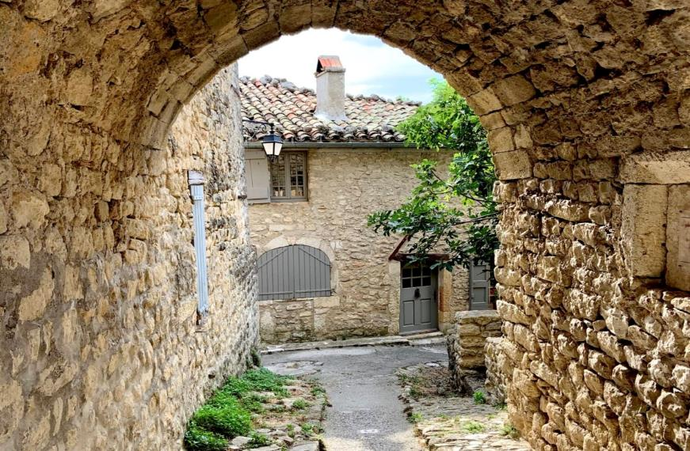
Lorient Vous Propose Un Week – End A Manosque

Slide 2
Manosque est une commune française, située dans le département des Alpes-de-Haute-Provence en région Provence-Alpes-Côte d'Azur. Les habitants de Manosque s'appellent les Manosquins. Manosque est la ville la plus peuplée des Alpes-de-Haute-Provence.

Slide 3
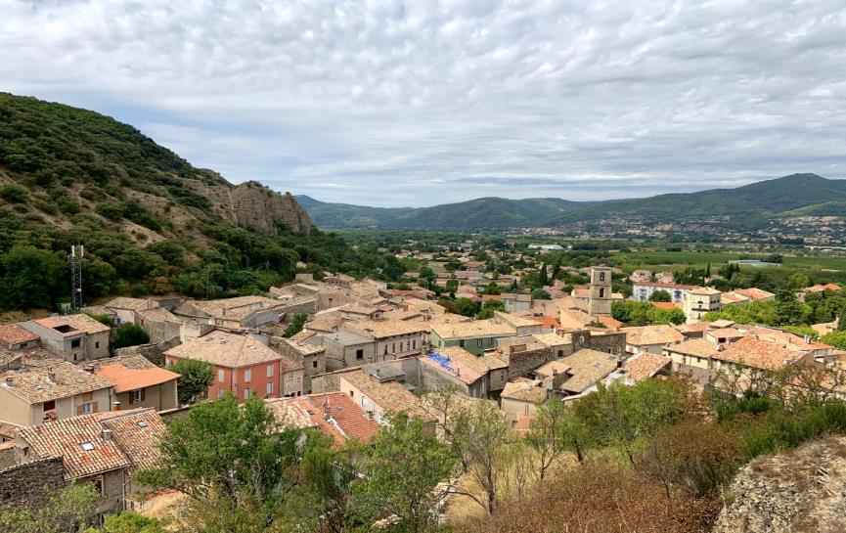
les Mées. Ce village doit sa notoriété aux rochers de plus d’une centaines de mètres de haut qui se dressent fièrement au dessus du village.

Slide 4
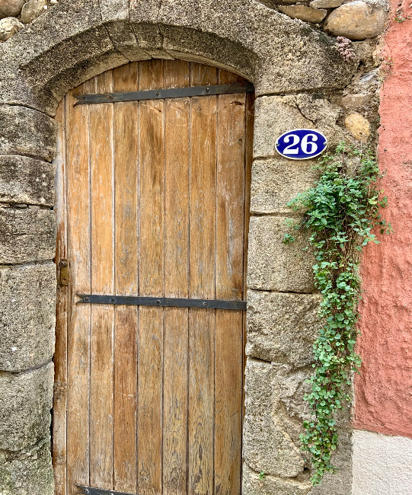
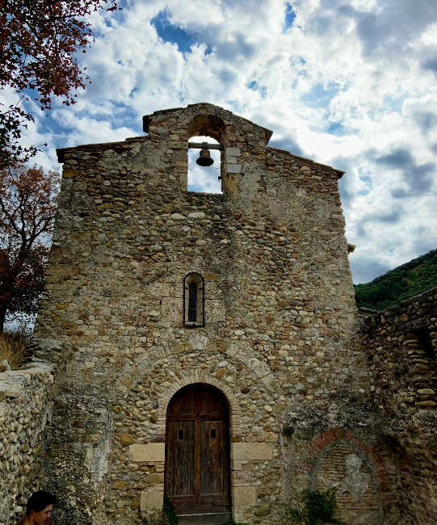

Slide 5
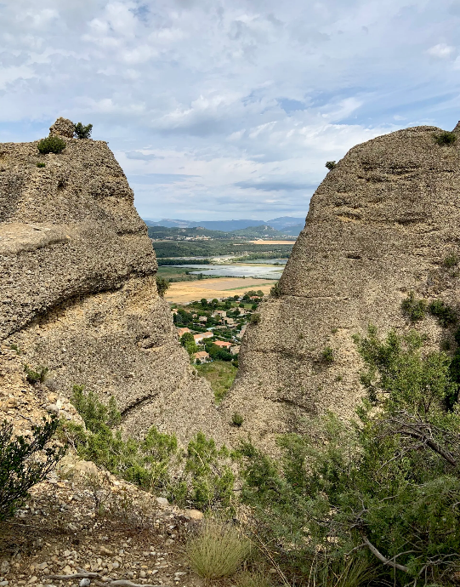
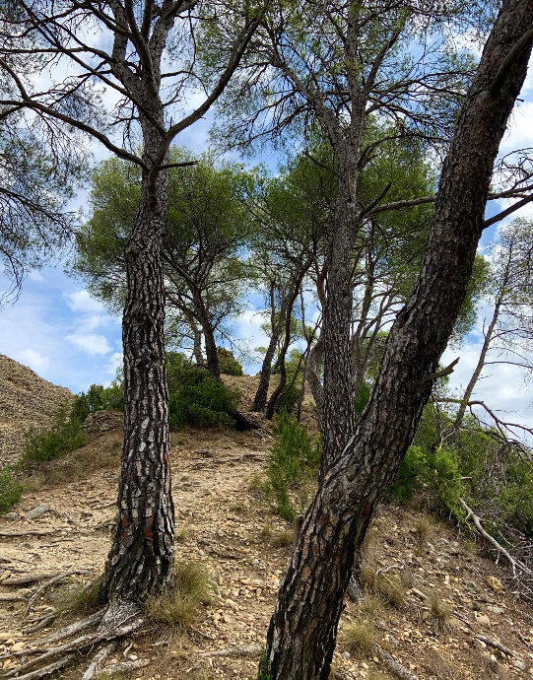

Slide 6
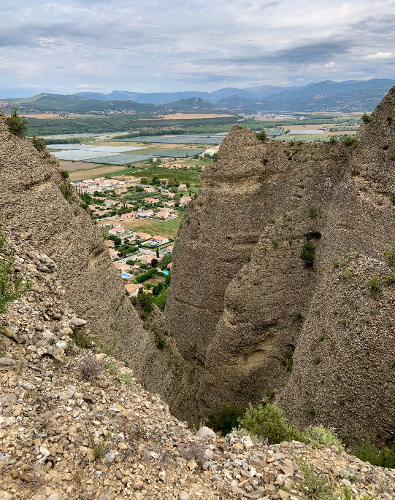
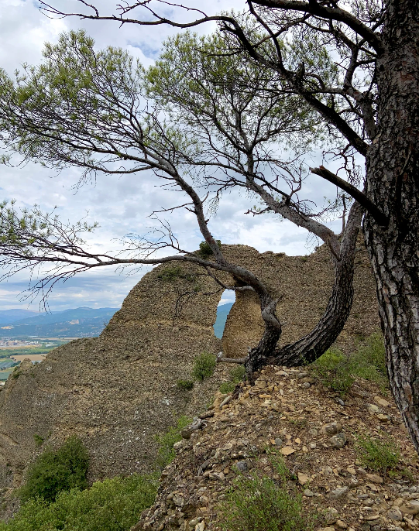

Slide 7
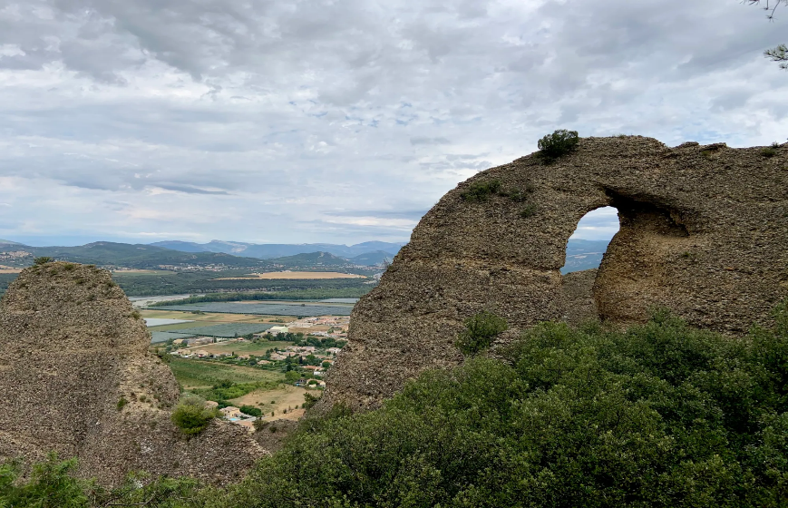
Ce sentier escarpé nous offre un panorama splendide sur la vallée de la Durance ainsi que sur les champs d’oliviers qui font la fierté du village. Celui-ci est le premier producteur d’huile d’olive des Alpes de Haute Provence.

Slide 8
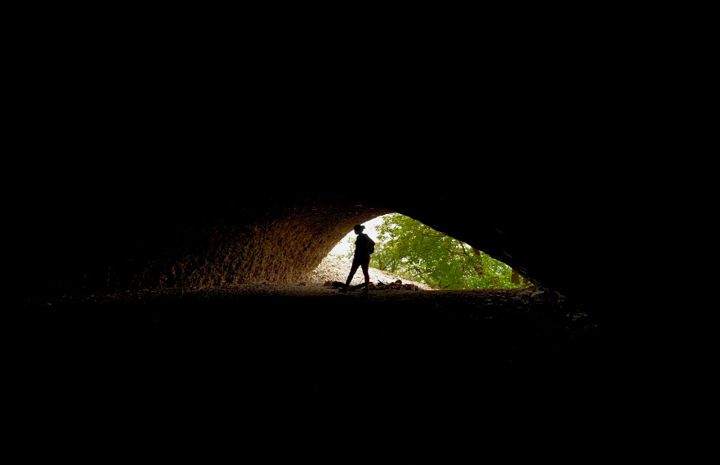

Slide 9
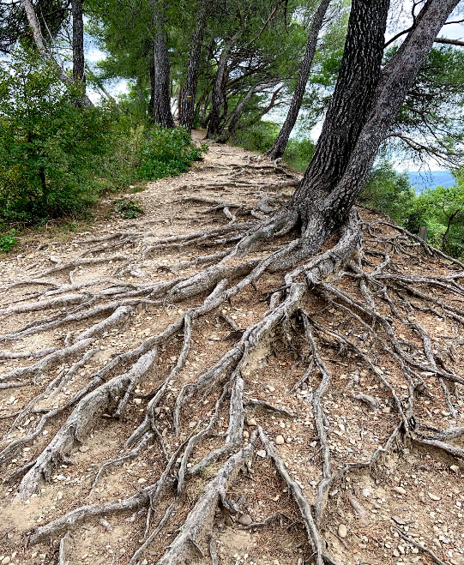

Slide 10
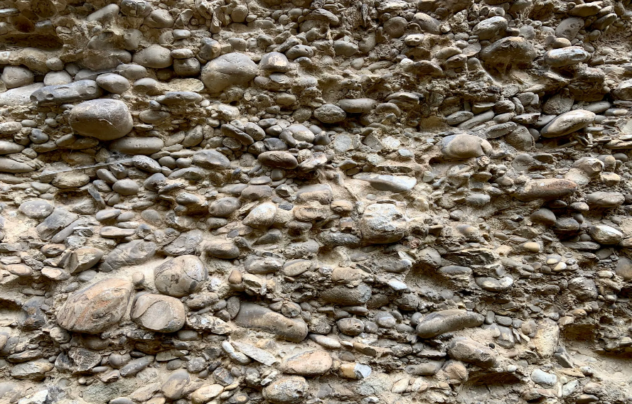

Slide 11
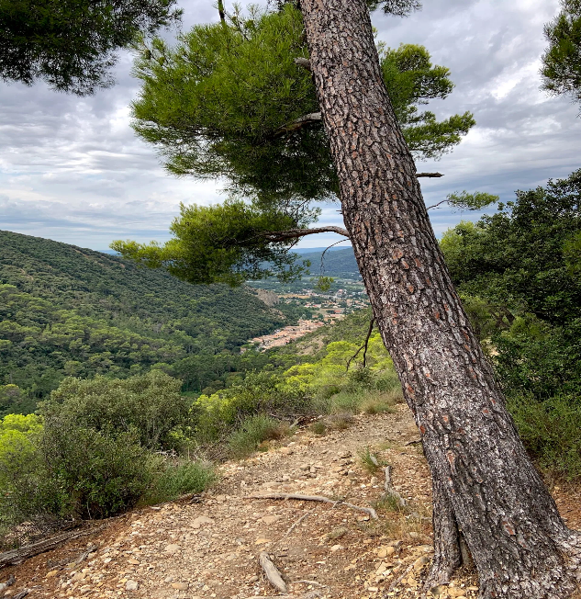

Slide 12
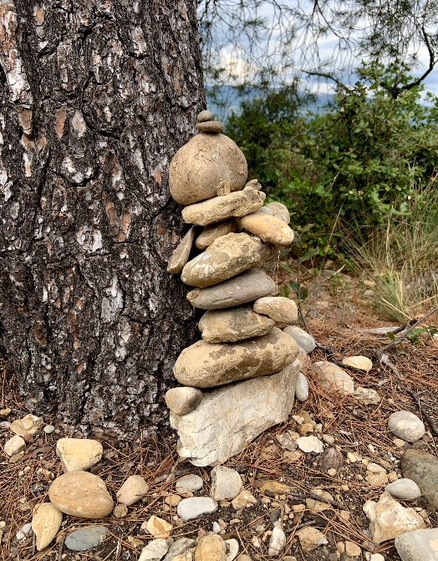

Slide 13
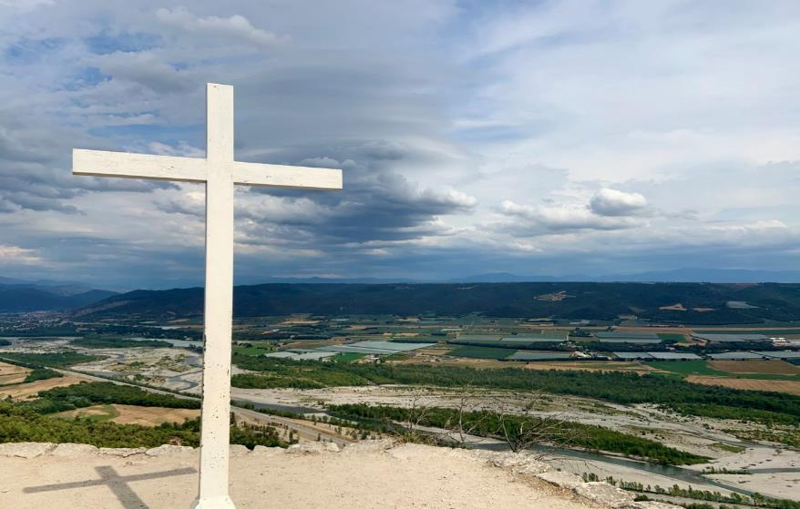
Le plateau de Ganagobie

Slide 14
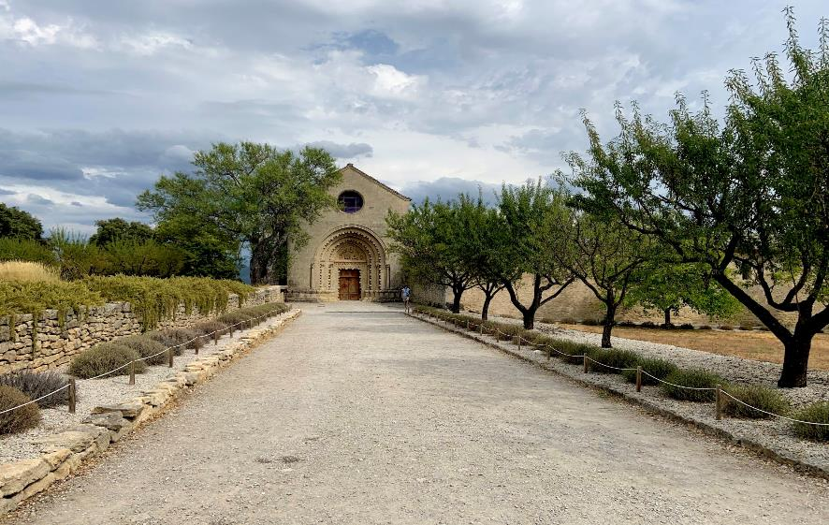
le sentier qui mène à une église. En fait, il s’agit d’un monastère non visible en totalité puisque certaines parties sont réservées aux retraitants ou moines. La seule construction accessible est l’église.

Slide 15
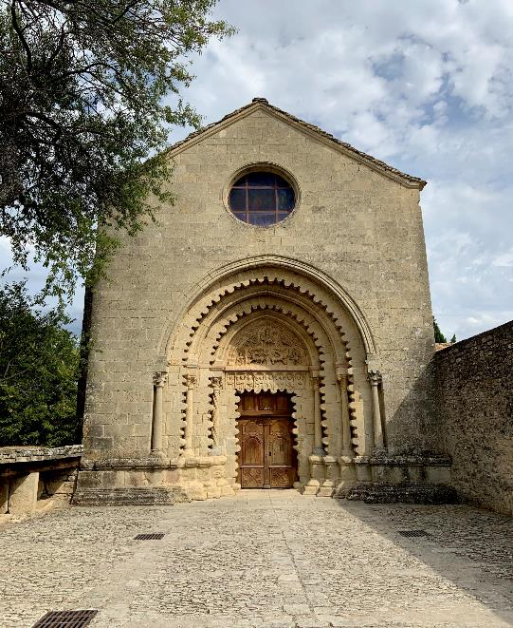
L‘église.

Slide 16
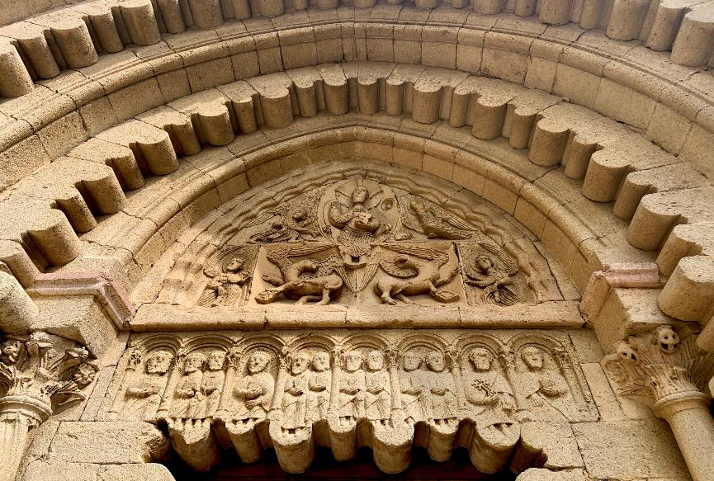
un site datant au maximum du XIIIème siècle tellement l’intérieur est sombre. De toutes petites ouvertures ont été crées et uniquement d’un côté. Par contre, les mosaïques au sol sont très belles tout comme le cloître que nous apercevons grâce à des vitres aménagées dans l’église.

Slide 17
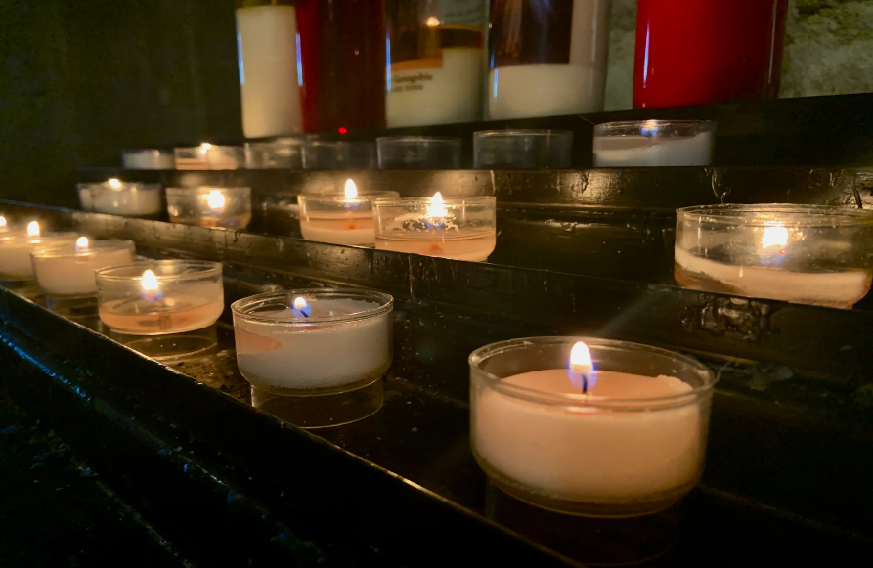

Slide 18
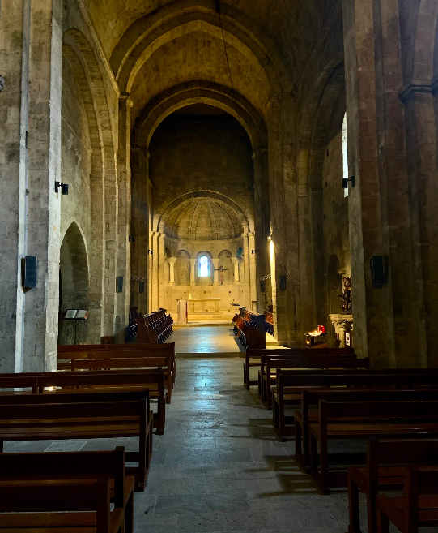

Slide 19
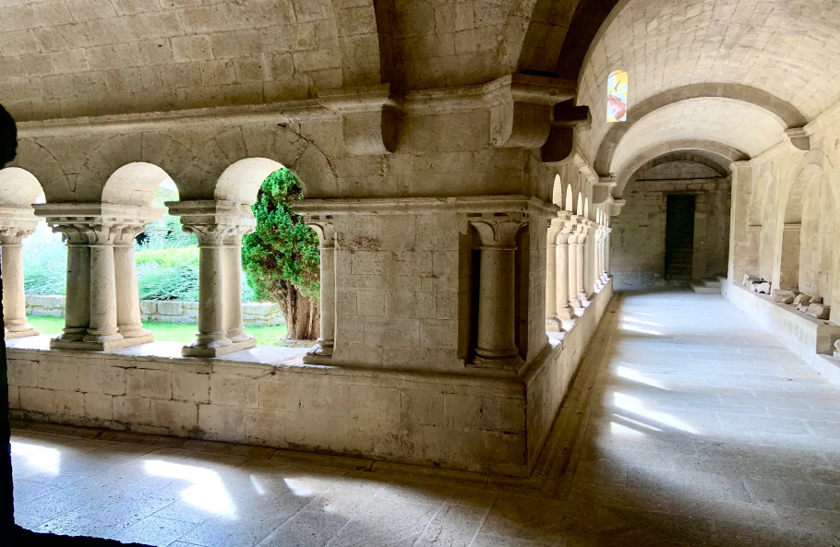

Slide 20


Slide 21
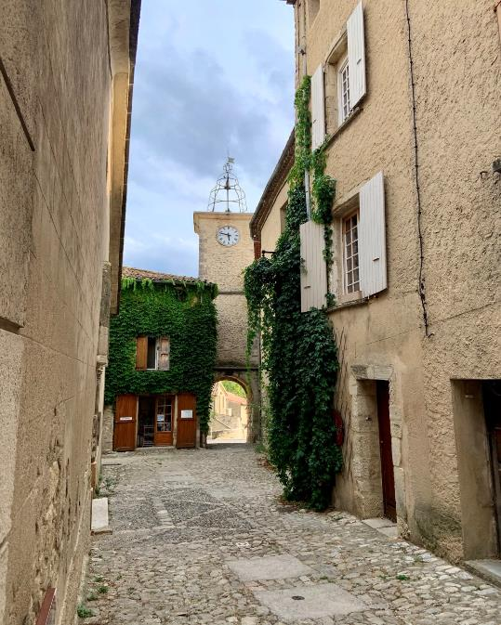
Le village de Lurs
le village de Lurs. Tout proche de Ganagobie, il fait partie des plus belles découvertes

Slide 22
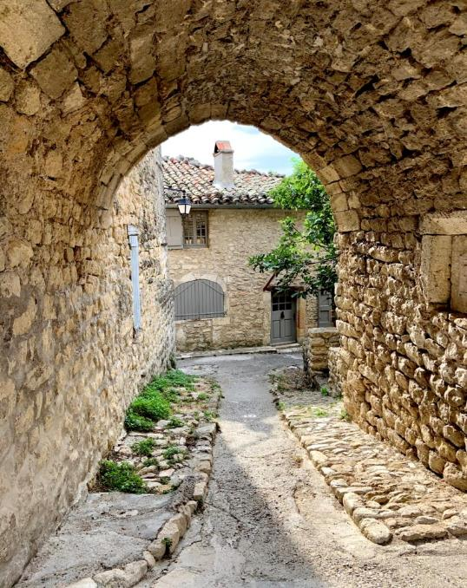

Slide 23
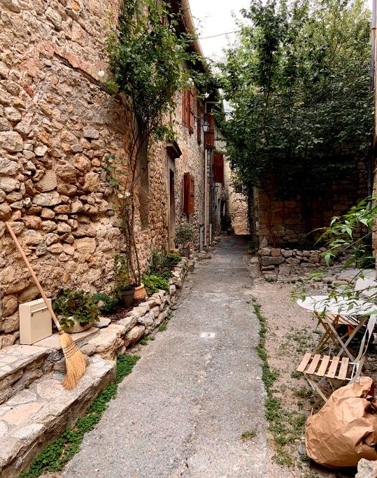

Slide 24
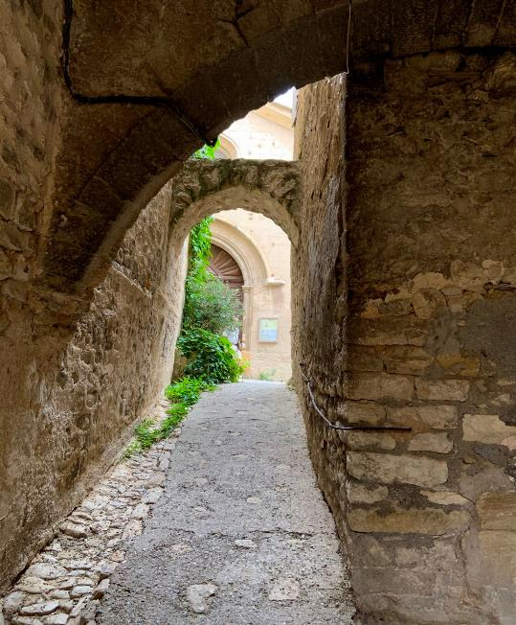

Slide 25
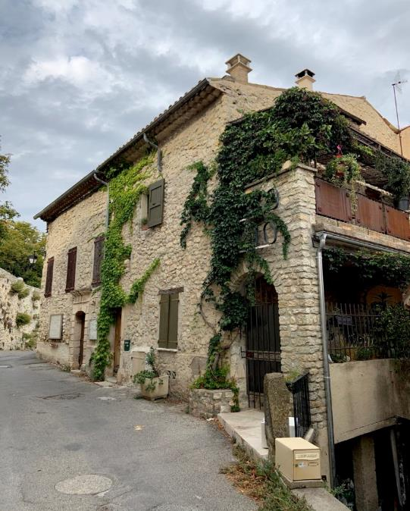

Slide 26
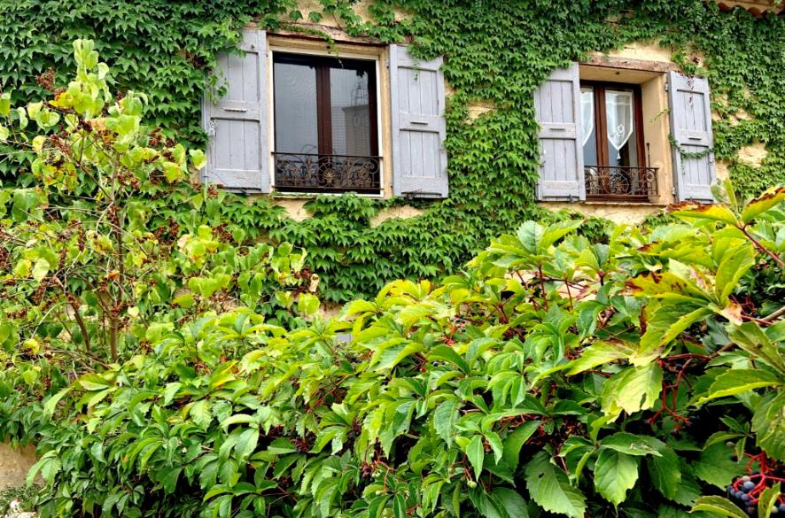

Slide 27
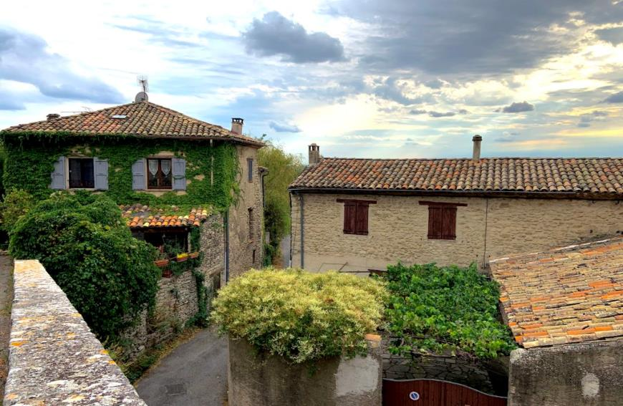

Slide 28
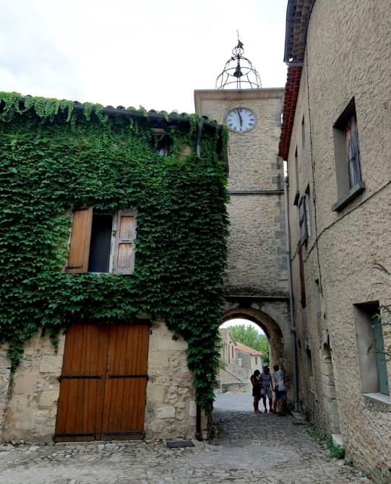

Slide 29
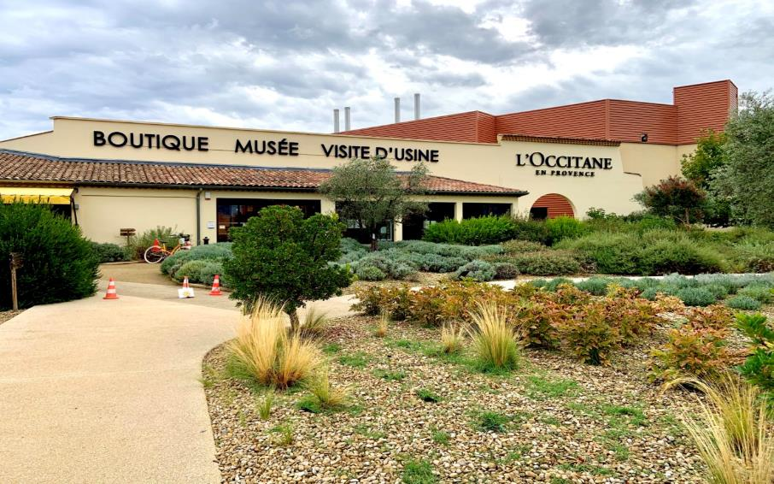
L’usine l’Occitane
l’usine de l’Occitane, une marque française de produits de beauté.

Slide 30
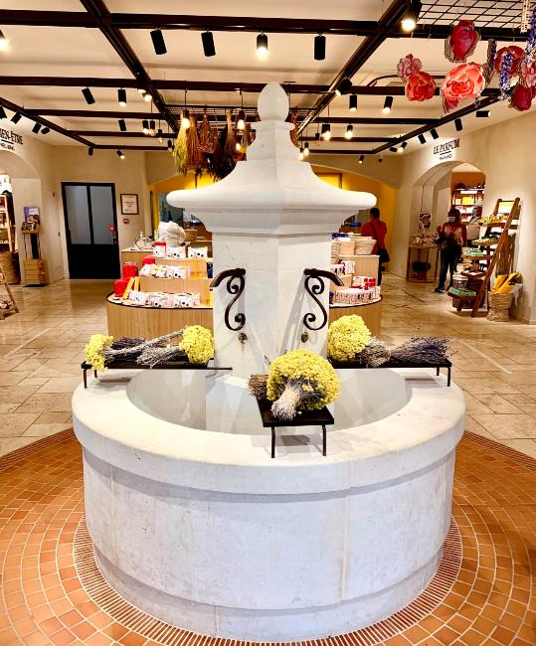
La visite de l’usine est gratuite et a lieu tous les quart d’heure. Attention, il faut absolument réserver sur le site internet que je vous ai mis là. Pendant 1 heure, une employée nous montre les machines servant à la fabrication des produits, un petit film sur la marque et nous fait tester quelques-uns de leurs articles phares

Slide 31
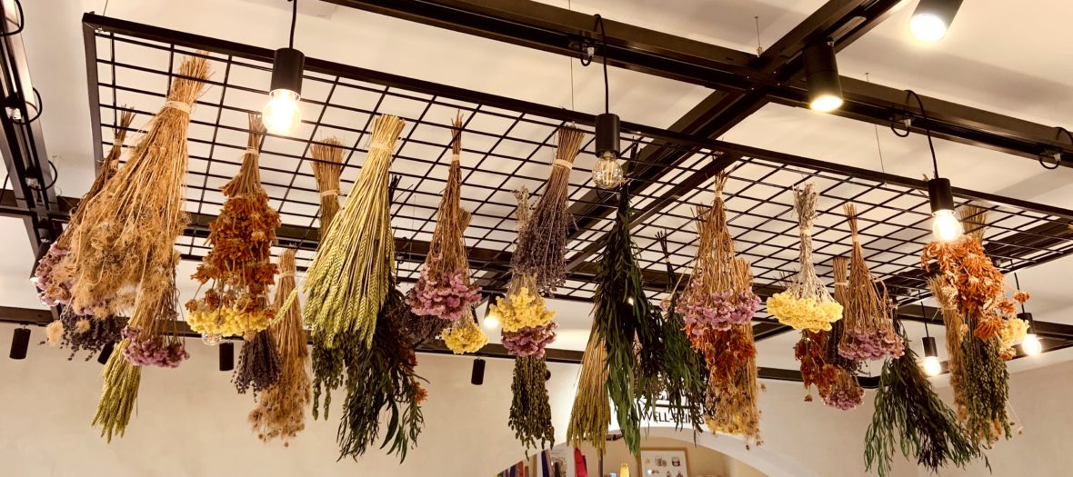
dans la boutique pour récupérer quelques réserves de nos produits préférés

Slide 32
Lorient Vous A Proposé La Commune De Manosque
Les Images Et Le Son Du Net
Daniel

